Slide 1
Федеральное государственное бюджетное образовательное учреждение высшего образования
«ТЮМЕНСКИЙ ИНДУСТРИАЛЬНЫЙ УНИВЕРСИТЕТ»
Направление 23.03.01 Технология транспортных процессов
Профиль
Логистика и управление
цепями поставок
ПРОГРАММА ДВОЙНЫХ ДИПЛОМОВ СОВМЕСТНО С ЕВРОПЕЙСКИМ УНИВЕРСИТЕТОМ
Д.А. Чайников
Д.А. Чайников

Slide 2
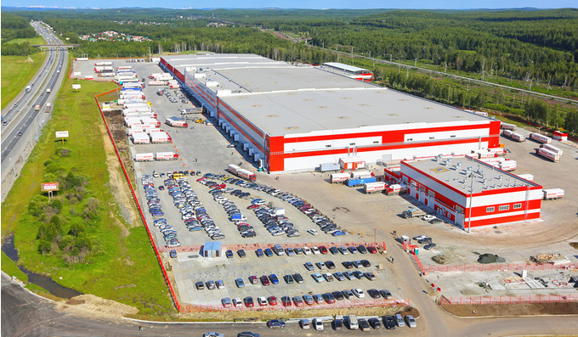
АКТУАЛЬНОСТЬ
Объем инвестиций в четыре Логистических Центра (ЛЦ) Тюменской области, составляет 4 млрд. рублей.
X5 Ритейл Групп (площадка «ДСК-500). Площадь 30 000 кв.м. (500 новых рабочих мест);
СПС-Инвест (Ялуторовск);
Мясокомбинат «Ялуторовский
Введен в эксплуатацию новый Логистический Центр компании АО «ТАНДЕР» (Магнит), площадью 50 000 кв. м
«Фактически Тюменская область получает новую отрасль — логистику» - заместитель директора департамента инвестиционной политики и государственной поддержки предпринимательства Тюменской области Андрей Саносян (до 2016 года)
Возвращение статуса регионального хаба международному аэропорту Рощино
Формирование новых терминальных комплексов Арктического порта Сабетта

Slide 3
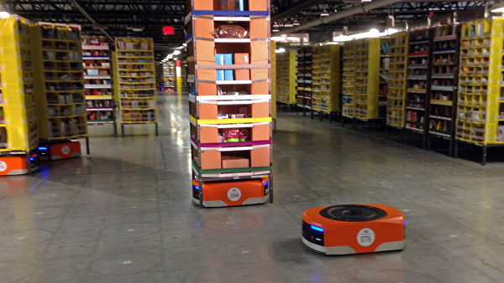
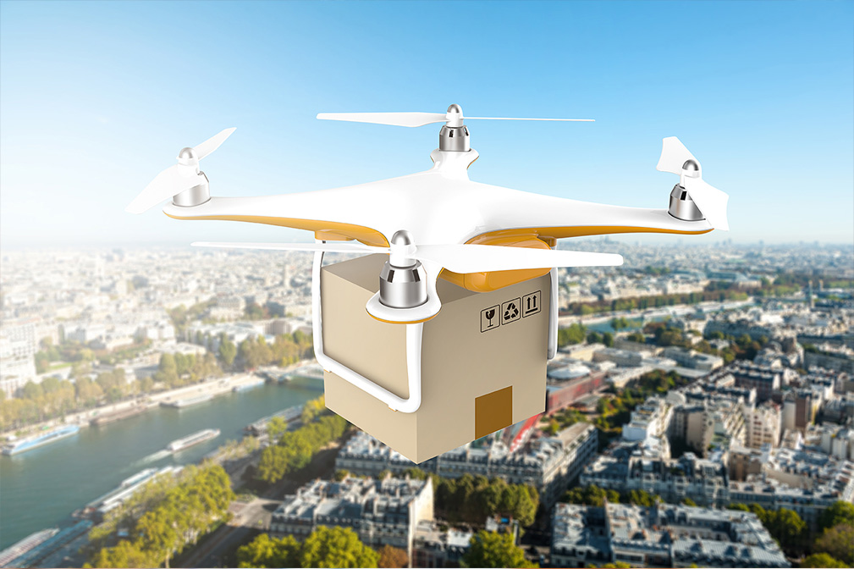
Будущее логистики

Slide 6
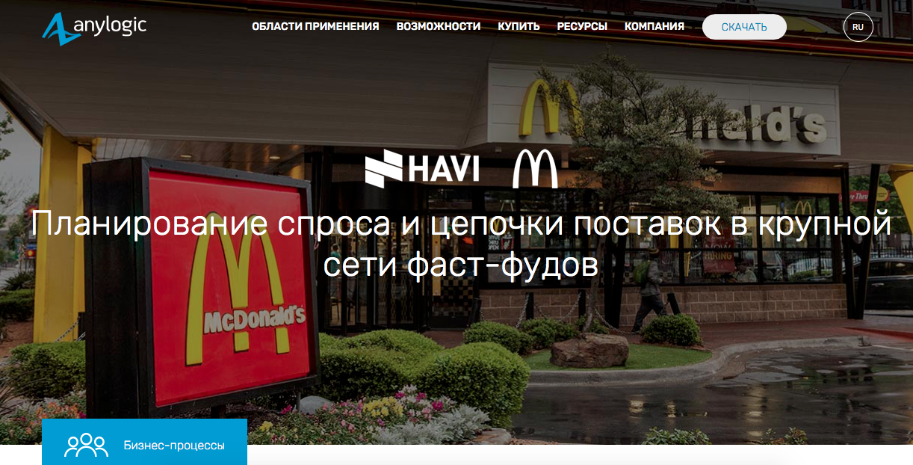
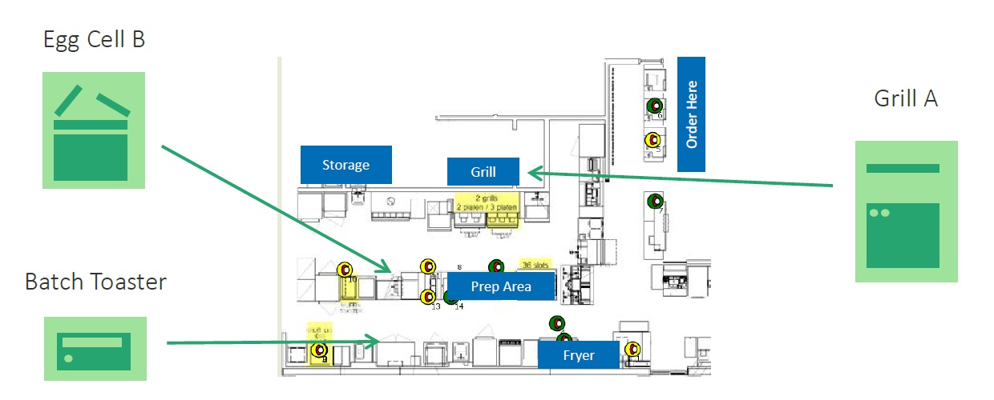
Моделирование AnyLogic

Slide 8
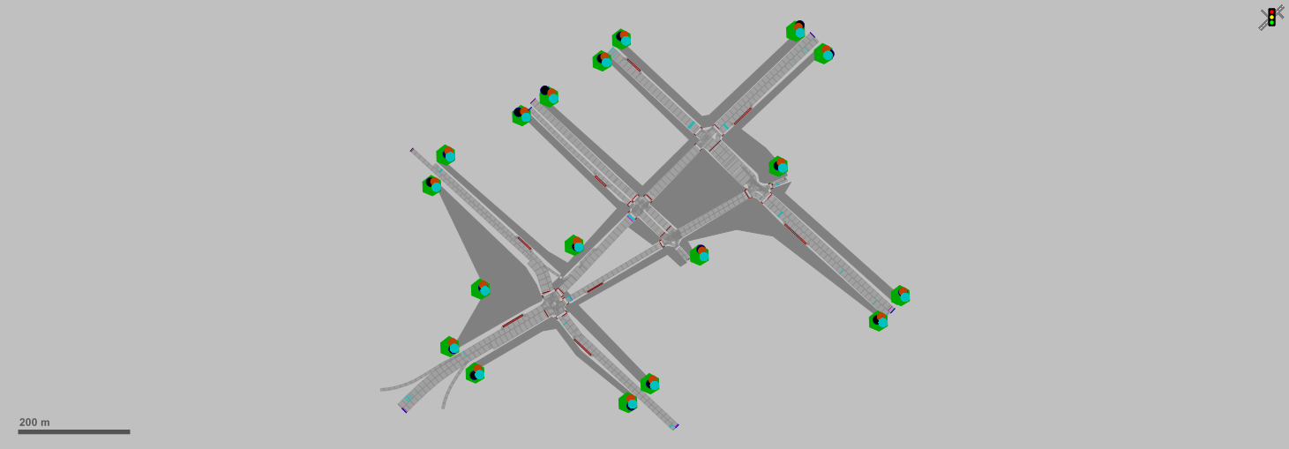
Моделирование PTV
Ул. Профсоюзная
Ул. Ленина
Ул. Герцена
Ул. М. Тореза
Ул. Республики
Ул. Малыгина
8

Slide 10
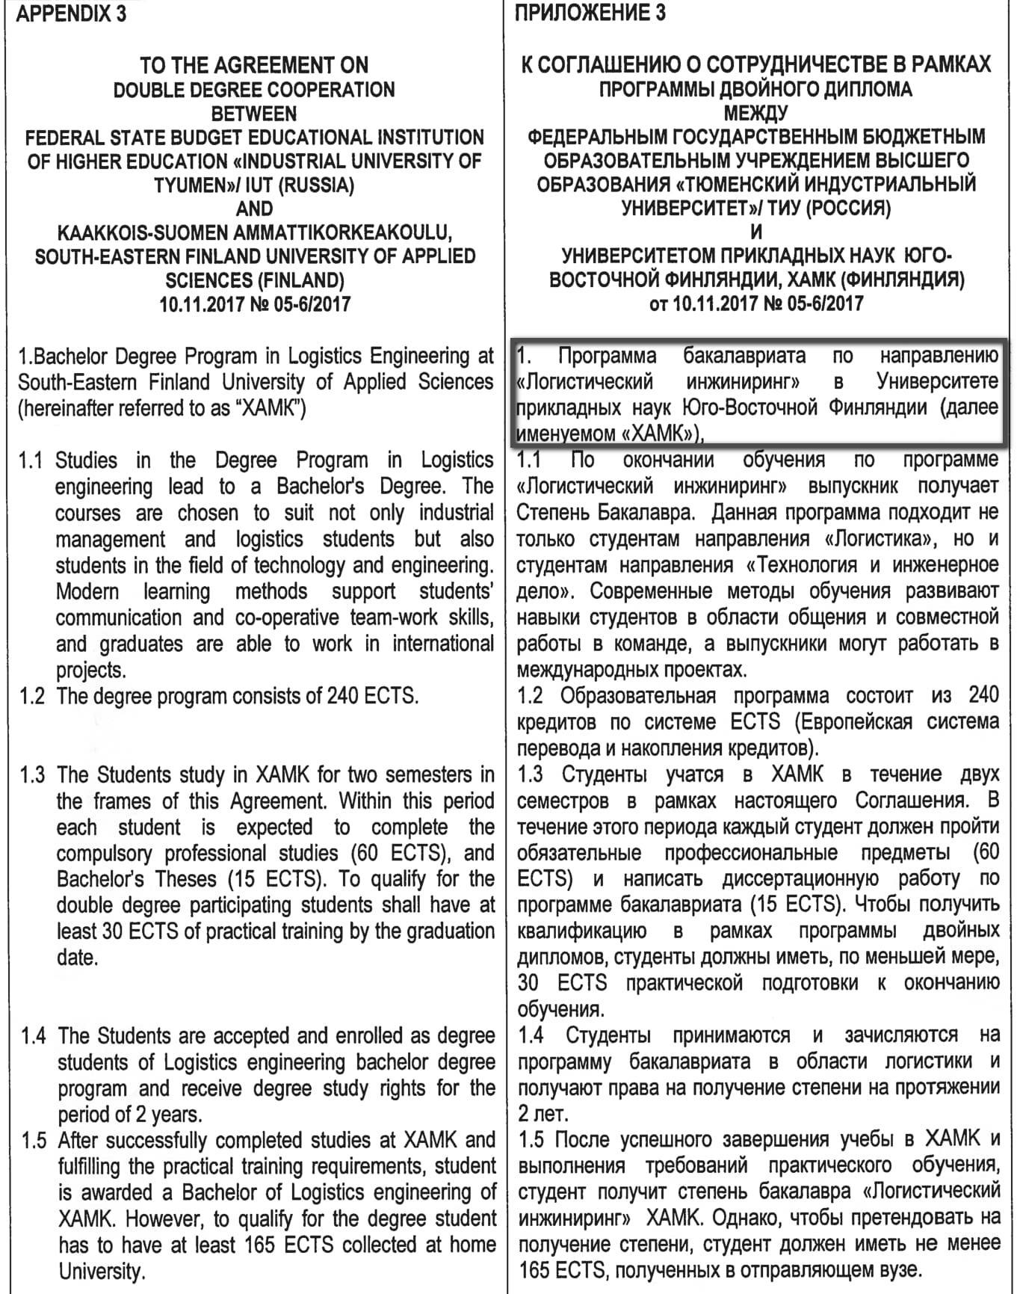
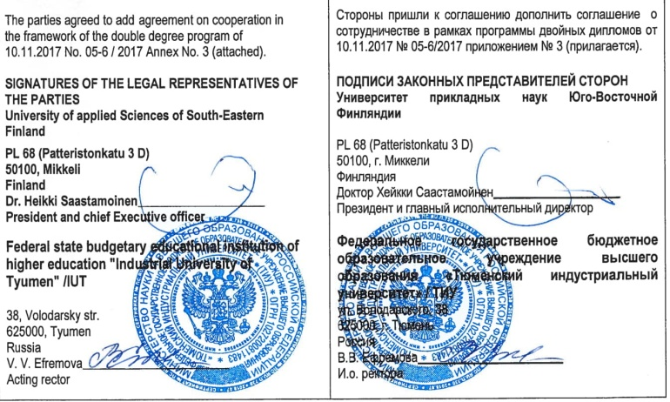
Программа двойных дипломов для студентов направления
23.03.01
Технология транспортных процессов

